Slide 1
Сетевые устройства

Slide 2
Функции сетевых адаптеров
Передающая часть
принять от центрального процессора блок данных и адрес назначения
сформировать кадр (добавить свой адрес в поле адреса источника, контрольную сумму)
Принимающая часть
просмотр заголовков всех кадров, проходящих в линии
извлечение из линии кадров, адресованных данному узлу
получить доступ к среде передачи
передать кадр
в случае обнаружения коллизии повторить передачу
сообщить процессору об успехе или невозможности передачи
помещение кадра в собственный буфер памяти
проверка кадра на отсутствие ошибок
уведомление центрального процессора о приеме кадра
передача кадра из локального буфера адаптера в системную память

Slide 3
Технические характеристики сетевых адаптеров
Скорость передачи данных
10, 100, 1000, 10000 Мбит/с
Объем буфера для хранения принятых, но не обработанных данных (повышает производительность гигабитных адаптеров)
Количество разъемов RJ-45
Автоматическое определение прямого (для соединения сетевого адаптера и сетевого устройства)/перекрестного кабеля (для соединения двух сетевых адаптеров)
Поддержка аппаратного шифрования

Slide 4
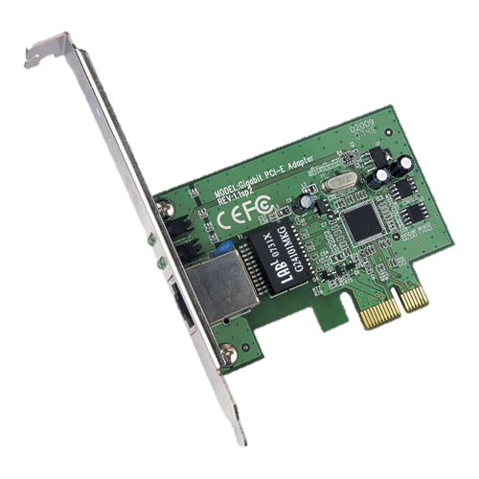
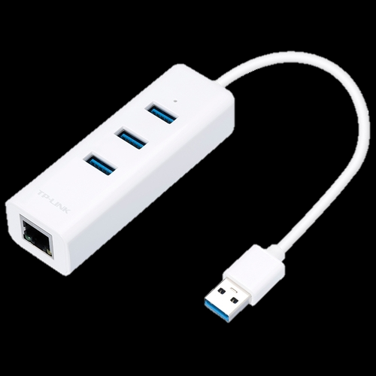
Сетевой адаптер (Network Interface Card)
(сетевая карта, сетевая плата, интерфейсная карта)
устройство, выполняющее функции сопряжения ЭВМ с каналами связи; реализует ввод-вывод данных с оконечного оборудования в сеть
интерфейс USB 3.0
скорость 10/100/1000 Мбит/с
чип RTL8153
1 разъем RJ-45
интерфейс PCI-E
скорость 10/100/1000 Мбит/с
1 разъем RJ-45

Slide 5
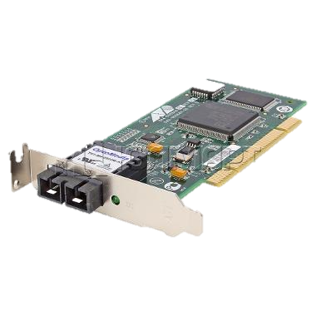
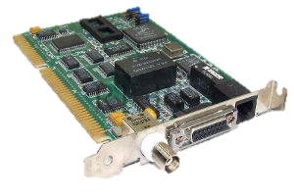
Разъемы сетевого адаптера
SC (волоконно-оптический
кабель)
RJ-45 (витая пара)
AUI (трансиверный кабель)
BNC (тонкий коаксиальный кабель)

Slide 6
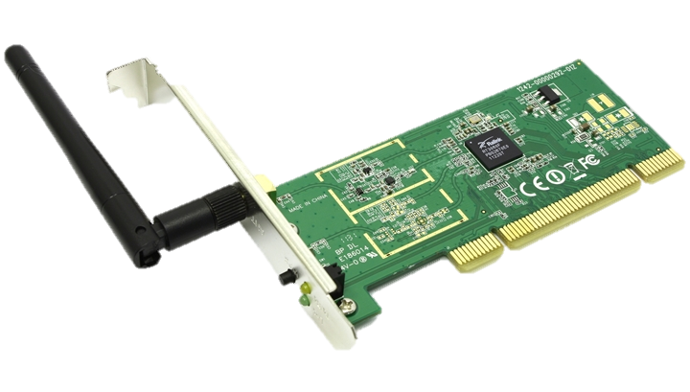
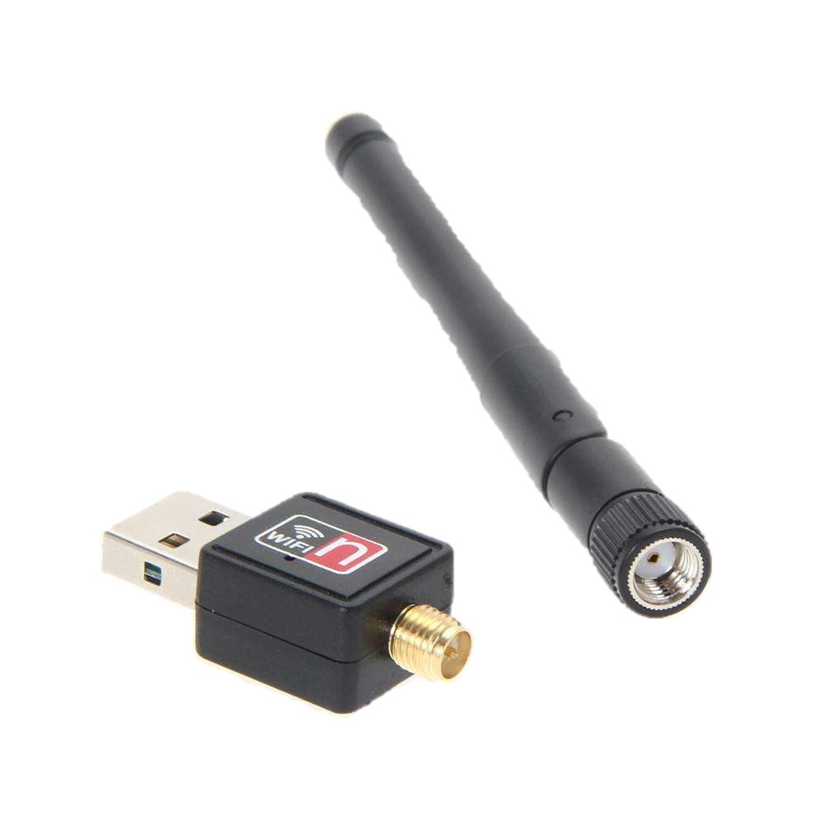
Сетевой адаптер для беспроводной сети

Slide 7
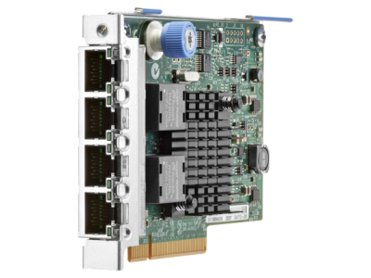
Многопортовые сетевые адаптеры

Slide 8
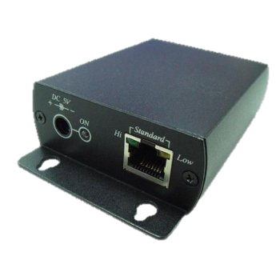
Повторитель (repeater) или ретранслятор
повторяет проходящий через него цифровой сигнал, противодействуя его затуханию. Предназначен для увеличения расстояния сетевого соединения путём повторения электрического сигнала «один в один»
Повторитель для увеличения расстояния передачи на 120 м Поддерживает скорость передачи 10/100/1000 Мб/с

Slide 9
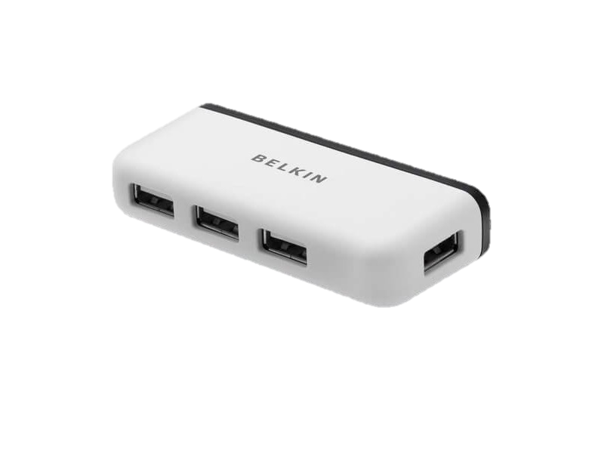
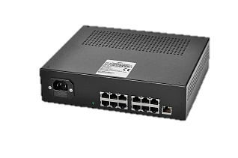
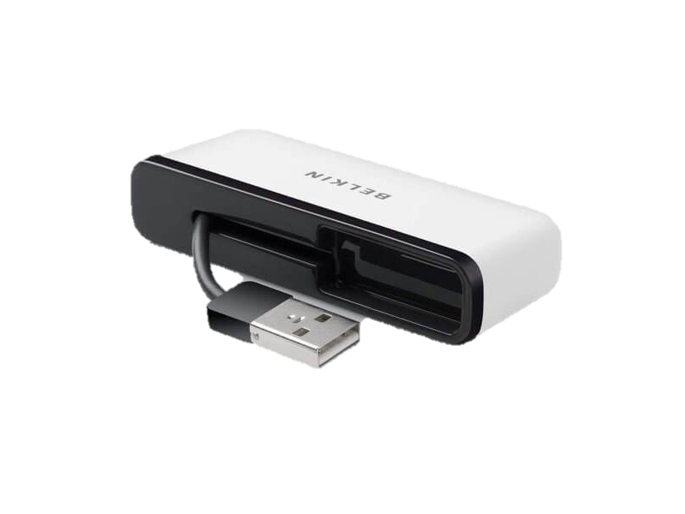
Концентратор (hub)
позволяет объединить компьютеры в сеть с помощью кабелей. В отличие от коммутаторов работают только на физическом уровне и передает пакеты на все порты. В настоящее время практически не используются
Пассивный концентратор

Slide 10
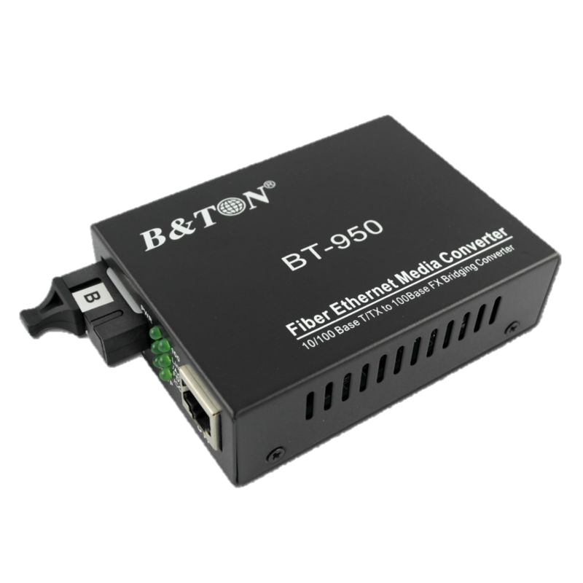
Мост (bridge)
сетевое устройство, соединяющее между собой сегменты локальной сети. Работает на канальном уровне

Slide 11
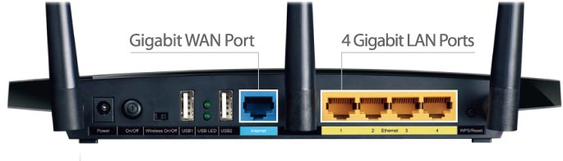
Роутер (router) – типы портов
сетевое устройство, пересылает пакеты между различными сегментами сети на основе таблиц маршрутизации. Работает на сетевом уровне
Роутер (router) – стандарты Wi-Fi
802.11n
до 600 Мбит/с
802.11ac
до 6,77 Гбит/с

Slide 12
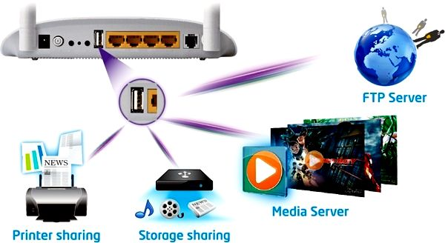
Роутер (router) – USB порт

Slide 13
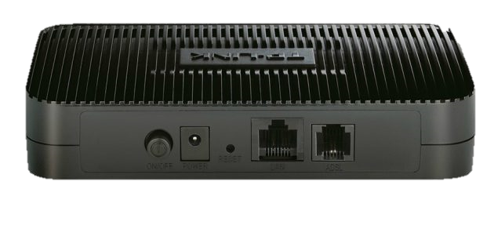
Роутер (router)
сетевое устройство, пересылает пакеты между различными сегментами сети на основе таблиц маршрутизации. Работает на сетевом уровне в сетях с одинаковыми протоколами (TCP/IP)
1 – Ethernet (RJ-45), для подключения через канал провайдера
2 – ADSL, для подключения через телефонную линию

Slide 14
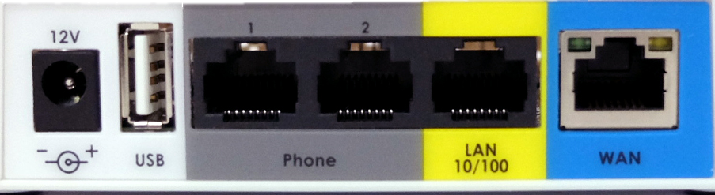
Сетевой шлюз (gateway)
конвертирует протоколы одного типа физической среды в протоколы другой физической среды (сети)
VoIP-шлюз (Voice over IP-шлюз) — устройство, предназначенное для подключения телефонных аппаратов или офисных АТС к IP-сети для передачи через неё голосового трафика (IP телефония).

Slide 15
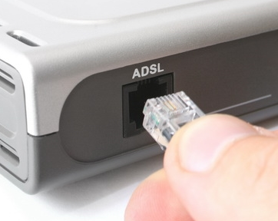
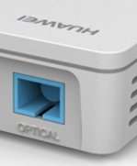
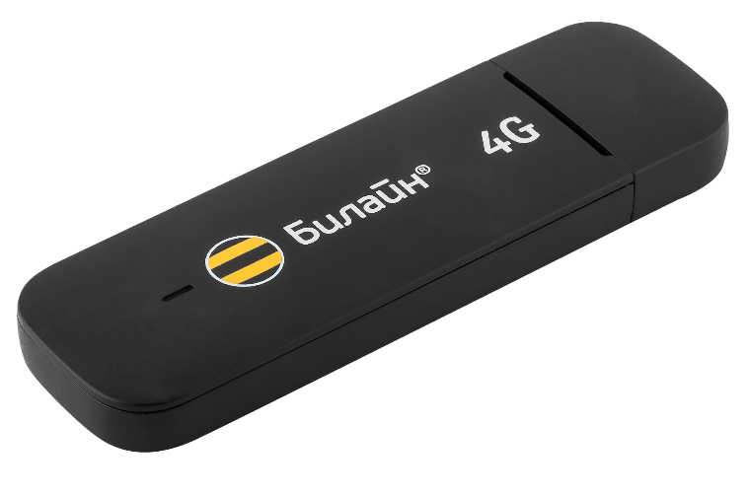
Модем (modem) – Модулятор+ДЕМодулятор
Телефонный модем
Кабельный (оптический) модем
Радиомодем
(работает по протоколам сотовой связи)

Slide 16
Спасибо за внимание!

